Slide 1
СЫН ЕСІМДЕРДІ ШЫРАЙ ТҮРЛЕРІНДЕ ЖАЗ
ұсақ –
ыңғайлы -
толық –
жүйрік –
сары -
СЫН ЕСІМ
СЫН ЕСІМ
Берілген сөздерді шырай түрлеріне ажырат
Сөздер Жай .ш. Салыстырмалы.ш. Күшейтпелі.ш. Асырмалы.ш.
1. Төзімділеу
2. Ақылды
3. Әп -әдемі
4. Ең терең
5. Ұзақ
6. Ластау
7. Ап –арық.
8. Тым жалқау.
СЫН ЕСІМ
СЫН ЕСІМ

Slide 2
Сәйкестендір
Тәтті қатты
Жап - ірек
Тап – нашар
Өте тақыр
Кең жасыл.
Тым леу.
СЫН ЕСІМ
СЫН ЕСІМ
Сын есімді тіркестермен сөйлем құра.
Үлгі : Үй кең. Менің үйім кең. Менің үйім сенің үйіңнен кеңірек. Менікі - кеп –кең.
Жұмыс қиын, бөлме жарық,
жаңа кітап.
СЫН ЕСІМ
СЫН ЕСІМ

Slide 3
Сөйлемнен шырай түрлерін анықта.
1. Көршілеріміз ақ көңіл, өте қарапайым адамдар.
2. Ол бала әлі жап-жас қой.
3. Менің сатып алған киімім сенің киіміңнен қалыңдау, тәуірлеу, қымбатырақ.
4. Әуе тұп-тұнық, тап-таза, жібектей жұмсақ.
5. Басқа балаларға қарағанда оның бойы аласалау, мінезі тұйық, өте салмақты, тәртіпті.
СЫН ЕСІМ
СЫН ЕСІМ
СЫН ЕСІМ
Сұрақтарға жауап бер
1. Сын есімнің шырайлары нешеге бөлінеді ?
2. Жай шырайға мысал келтір.
3. Салыстырмалы шырай қалай жасалады ?
4. Күшейтпелі шырайға мысал келтір.
5. Асырмалы шырай қалай жасалады ?
6. Сын есім шырайлары қай сөз табына жатады ?
СЫН ЕСІМ

Slide 4
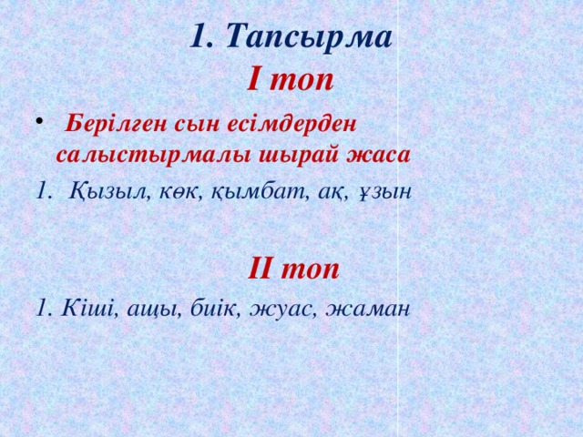
СЫН ЕСІМ
Берілген сын есімдерді түрлі реңге түрлендіріңдер:
Әдемі (-рек, ….), сұлу, денелі, таза, көк, жазық, жүдеу.
СЫН ЕСІМ
СЫН ЕСІМ
СЫН ЕСІМ

Slide 5
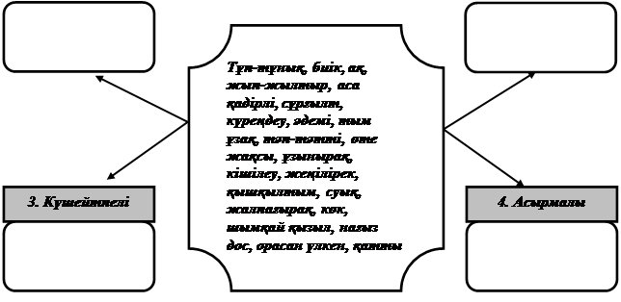
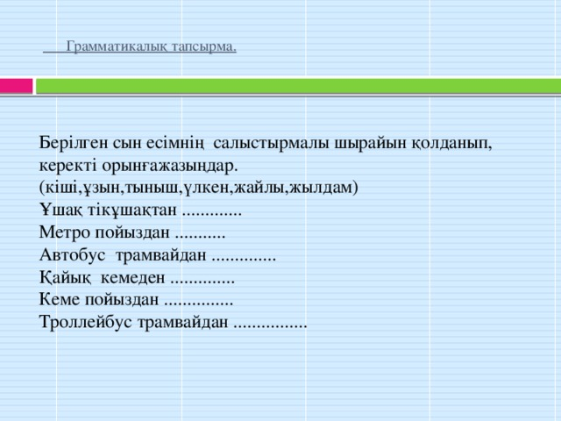
Сын есім шырайларын түрлеріне қарай ажырат
СЫН ЕСІМ
СЫН ЕСІМ
СЫН ЕСІМ
СЫН ЕСІМ

